Slide 1
Программа по изобразительному искусству
под редакцией Б.М. Неменского
1 класс
Тема: Дом для себя
Система уроков: Мастер Постройки придумывает дома
Место урока в программе: 1 урок 3 четверти
© Михеева Ольга Владимировна,
учитель ИЗО, МХК МБОУ СОШ №7 г.Калуги

Slide 2
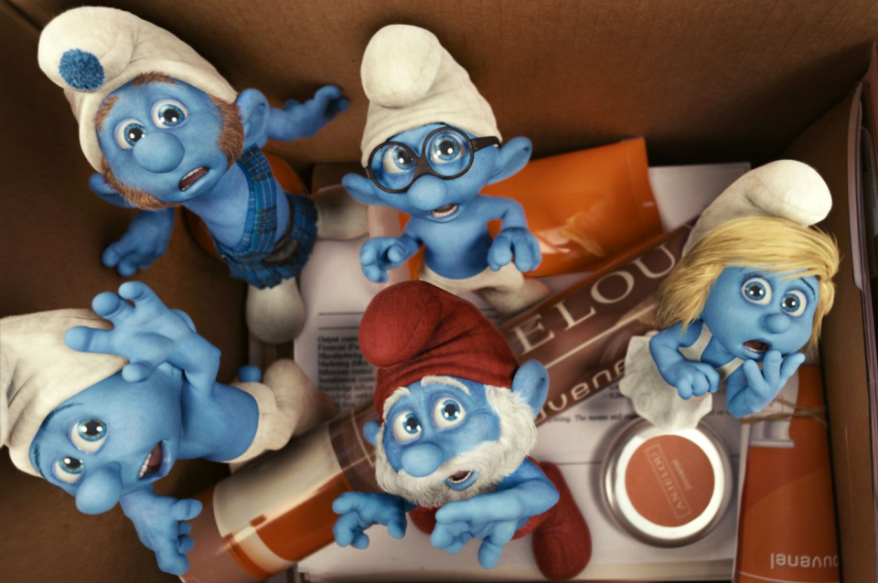

Slide 3
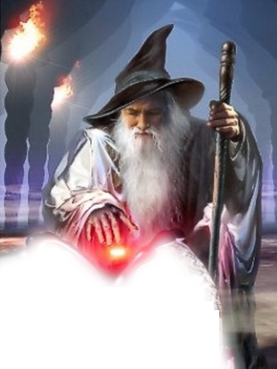
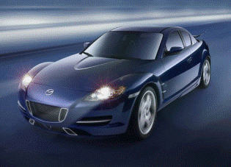
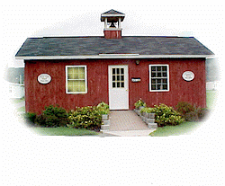
Я – МАСТЕР ПОСТРОЙКИ
Строят не только дома,
но и вещи

Slide 4
ДОМА БЫВАЮТ РАЗНЫМИ

Slide 5
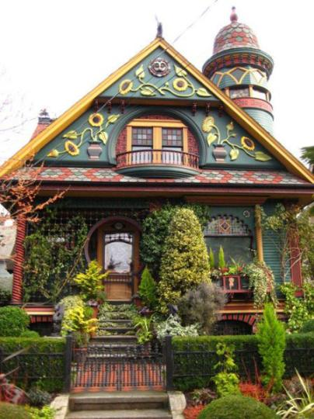
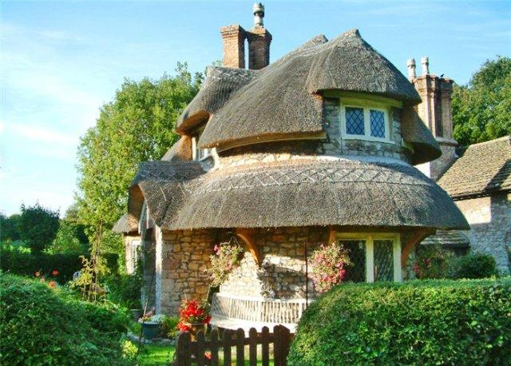
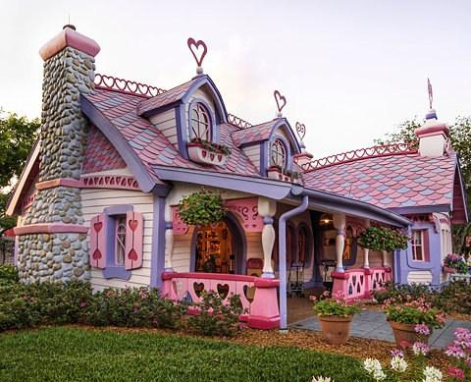
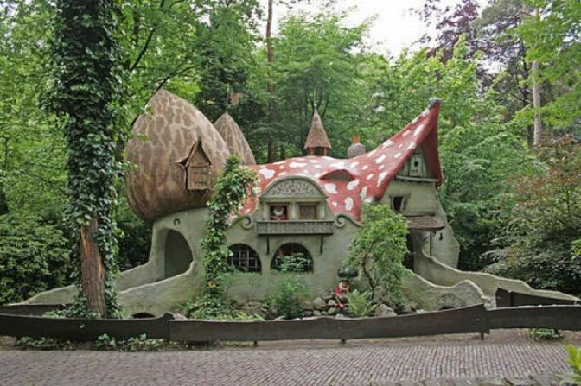
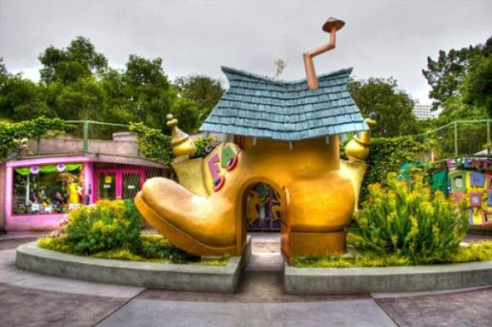
ДОМА БЫВАЮТ РАЗНЫМИ

Slide 6
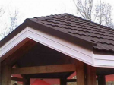
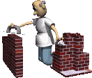
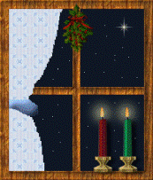
ИЗ КАКИХ ОСНОВНЫХ ЧАСТЕЙ СОСТОИТ ДОМ?
?

Slide 7
НАШ ВЕРНИСАЖ
Notes:
Нарисуем и добавлю

Slide 8
Информационные источники:
Программы общеобразовательных учреждений 1- 9 класс «Изобразительное искусство и художественный труд» под ред. Б.Н. Неменского, М.,»Просвещение» 2010
Неменская Л. А. «Искусство и ты» учебник для 1 класса начальной школы под ред. Б. Н. Неменского. М.: Просвещение, 2011
Воробьёва О.Я., Плещук Е. А., Андриенко Т. В. Изобразительное искусство 1-8 классы развёрнутое тематическое планирование. Волгоград: Учитель, 2007.
ЦОР к учебно-методическому комплекту «Изобразительное искусство» (под ред. Б.М. Неменского) для 1 класса
Носарева Н. Н. Урок изобразительного искусства: рисуем птиц и животных. Калуга,2007
Слайд 2. Смурфики - http://mytechknowledge.com/wp-content/uploads/2011/04/The-Smurfs-wallpaper-5.jpg
Слайд 3. Волшебник http://www.clubtone.net/_fr/1/5191613.jpg
Стол http://tarodux.narod.ru/anim/tarodux-computer22.gif
Машина http://tarodux.narod.ru/images/tarodux-a-avto9.gif
Телефон http://tarodux.narod.ru/anim/tarodux-telephone1.gif
Дом http://tarodux.narod.ru/anim/tarodux-house9.gif
Стрелка - http://tarodux.narod.ru/img/tarodux-arrow23.gif
Фон - http://tarodux.narod.ru/fon/tarodux-anime1.gif
Слайд 4. http://advizzer.com/tmp/places/41443/photos/41443_1304513781-r640x480x1x0.jpeg
Слайд 5: Сказочные дома –
http://doseng.org/uploads/posts/2010-09/1283415734_dom043.jpg
http://doseng.org/uploads/posts/2010-09/1283415724_dom038.jpg
http://doseng.org/uploads/posts/2010-09/1283415716_dom020.jpg
http://doseng.org/uploads/posts/2010-09/1283415671_dom019.jpg
http://s41.radikal.ru/i091/0910/fc/9396bcba6d13.jpg
http://x47.xanga.com/cc5f57f770535237486473/b187718653.jpg
Стрелка - http://tarodux.narod.ru/img/tarodux-arrow6.gif
Слайд 6. Дом http://tarodux.narod.ru/anim/tarodux-home12.gif
Окно http://tarodux.narod.ru/anim/tarodux-window25.gif
Дверь http://tarodux.narod.ru/anim/tarodux-castle9.gif
Крыша http://s51.radikal.ru/i131/0811/a1/040e112febce.jpg
Стены http://tarodux.narod.ru/anim/tarodux-work5.gif

